Slide 1
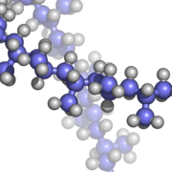
Šk. 2020/2021
Fizička hemija makromolekula
13. Predavanje
Prof. dr Gordana Ćirić-Marjanović
januar 2021.

Slide 2
Viskoznost rastvora makromolekula.
Veza viskoznosti i molarne mase makromolekula.
Viskoznost je vrsta unutrašnjeg trenja. To je otpor kojim se slojevi fluida suprotstavljaju kretanju jednih u odnosu na druge, odnosno proticanju. Brzina kojom fluid teče kroz cev obrnuto je srazmerna njegovoj viskoznosti.
Njutnov zakon viskoznosti, koji važi samo za laminarno (slojevito) strujanje, kaže da je viskozna sila Fy srazmerna gradijentu brzine i površini između slojeva, A, gde konstanta proporcionalnosti η predstavlja koeficijent viskoznosti:
SI jedinica za η je N s m^{–2}
poaz (P), 1P = 0,1 N s m^{–2} = 0,1 Pa s.
Fluidi za koje važi Njutnov zakon viskoznosti zovu se Njutnovi fluidi, i za njih η ne zavisi od gradijenta brzine. Polimerni rastvori i tečni polimeri su često ne-Njutnovi, za koje se η menja kada se dv_{y}/dx menja (obično porast brzine toka i gradijenta brzine menja oblik fleksibilnih polimernih molekula olakšavajući tečenje i smanjujući η). Međutim, ne-Njutnovo ponašanje polimernih rastvora je retko ispitivano i ovde ćemo podrazumevati Njutnovo ponašanje.

Slide 3
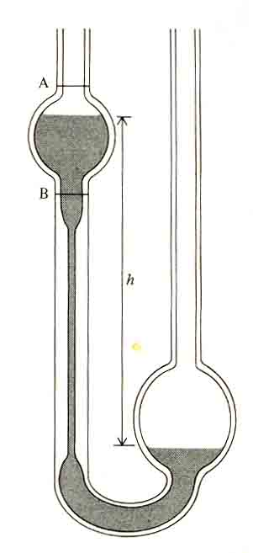
Kapilarni viskozimetri
Viskozimetri koji se uobičajeno koriste za polimere u rastvoru su Ostwald-ovog, Fenski-jevog i Ubbelohde-ovog tipa. Svi su bazirani na merenju toka tečnosti kroz cev.
Ostwald-ovim viskozimetrom meri se vreme t proticanja tečnosti kroz kapilarnu cev dužine l odnosno vreme za koje menisk padne od tačke A do tačke B.
Viskoznost se računa prema Poazej-evom zakonu:
gde je r radijus kapilare, Δp razlika pritisaka na početku i na kraju posmatranog dela cevi, V zapremina tečnosti koja protekne za vreme t kroz deo cevi dužine l.
(1)
Pritisak pod kojim se tečnost kreće kroz cev je:
Δp = ρgh
gde je ρ gustina tečnosti, g gravitaciono ubrzanje i h razlika nivoa tečnosti između dva kraka viskozimetra
(2)
Najčešće se vrši relativno određivanje nepoznatog koeficijenta viskoznosti η₁ ispitivane tečnosti u odnosu na tečnost poznatog koeficijenta viskoznosti η₂ . Za dve različite tečnosti 1 i 2 meri se vreme za koje iste zapremine tečnosti isteknu kroz istu vertikalnu kapilarnu cev (V, r, l je isto), tako da je:
Ostwald-ov viskozimetar
(3)

Slide 4
Unutrašnja viskoznost
Relativna viskoznost, η_{r} , predstavlja količnik viskoznosti rastvora i viskoznosti rastvarača:
(4)
η_{r} je bezdimenziona veličina
Specifična viskoznost, η_{sp} , računa se tako što se od relativne viskoznosti oduzme 1:
(5)
η_{sp} je bezdimenziona veličina
Unutrašnja viskoznost, , definisana je kao:
gde je c koncentracija polimera u gramima po 100 ml ili u gramima po mililitru rastvora.
Jedinica za [η] je ml/g ili 100 ml/g (dl/g), u zavisnosti od jedinice koncentracije rastvora.
(6)
Unutrašnja viskoznost se naziva i granični broj viskoznosti, ili Staudinger-ov indeks.
η_{red} = Redukovana viskoznost = η_{sp}/c

Slide 5
Viskoznost η disperzije malih sfera (primer je guta perka) u rastvaraču viskoznosti η_{o} može se opisati izrazom:
(7)
Φ₂ je zapreminska frakcija sfera (rastvorene supstancije), tj.
Einstein-Guth-ova jednačina
V₂ je zapremina rastvorene supstancije, a V ukupna zapremina disperzije.
drugačije se može pisati kao
(7a)
Koeficijent B₁ izračunao je A. Ajnštajn da iznosi B₁ = 5/2 za čvrste i nesolvatisane sfere, a ova vrednost je i eksperimentalno potvrđena.
Jednačina (7) može se primeniti na čestice bilo kog oblika i veličine, ali sa drugačijim vrednostima B₁ i B₂. Jednačina (7) može se napisati, deljenjem leve i desne strane sa c, i u obliku:
(8)
Zapreminska frakcija Φ₂ se može izraziti preko masene koncentracije c, uvodeći hidrodinamičku zapreminu jedne čestice rastvorene supstancije, V_{h}, i broj svih čestica rastvorene supstancije, N₂ , tako da je
V₂ = N₂ V_{h}
(8a)
N₂ = n₂ N_{a}, n₂= m/M, c=m/V, gde je N_{a} Avogadrov broj, n₂, M i m su broj molova, molarna masa i masa rastvorene supstancije, respektivno
(9)

Slide 6
odakle je
(8)
(10)
(11)
B₁ = 5/2
( 12)
Pošto je
sledi da, kada c→0 , jednačina (12) prelazi u:
(13)
(13a)
tako da jednačina (12) postaje:
(14)

Slide 7
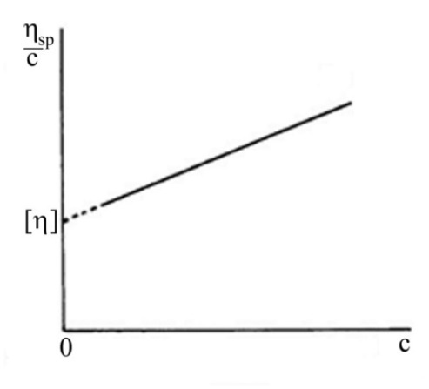
(14)
Ekstrapolacijom merene pri različitim vrednostima c do beskonačnog razblaženja (c→0) dolazi se do vrednosti [η] kao odsečka na ordinati.
Jednačina (11 14) odgovara Huggins-ovoj jednačini (1942.g.) za neelektrolite, koja je empirijska:
(15)
Huggins-ova jednačina
Huggins-ova konstanta je bezdimenziona konstanta čija je vrednost povezana sa strukturom polimera. Ona omogućava da se odredi [η] na osnovu određivanja η_{sp}/c. U tabeli 1 date su neke vrednosti k.
gde je k_{h} Huggins-ova konstanta:
Grafik zavisnosti η_{sp}/c od c često je prava linija, čiji je odsečak na ordinati , slika gore. Huggins je pokazao da je nagib te prave:
(16)

Slide 8
Tabela 1. Vrednosti Huggins-ove konstante k_{h} nekih polimera
Polimer | Rastvarač | Temperatura (ºC) | k_{h}
polistiren | toluen | 30 | 0,38
 | metiletilketon | 40 | 0,54
poliizobuten | benzen | 24 | 0,94
 | cikloheksan | 25 | 0,405
 | metiletilketon | 25 | 1,598

Slide 9
Zavisnost unutrašnje viskoznosti od molarne mase:
Mark-Houwink-ova jednačina.
Staudinger (1932): molekulska masa M polimera proporcionalna je redukovanoj viskoznosti:
(17)
k’= konstanta proporcionalnosti.
Mark (1938) i Houwink (1940) su nezavisno korelirali unutrašnju viskoznost sa molekulskom masom:
(18)
gde su K i a konstante.
Mark-Houwink-ova jednačina
Mark-Houwink-ova jednačina je primenljiva na mnoge polimere i široko korišćena za određivanje molekulskih masa. Konstante K i a su specifične za dati sistem i zavise od vrste polimera (odnosno od sastava, konfiguracije i raspodele molekulskih masa polimera), od rastvarača, i temperature. Eksponent a zavisi od oblika makromolekula i raspodele segmenata. Teorija predviđa:
a = 0 za sfere
a = 1/2 za neperturbovana klupka (u teta rastvaračima)
a = 0,764 za perturbovana klupka (u dobrim rastvaračima)
a = 2 za beskonačno tanke krute štapiće
1/2 ≤ a ≤ 2 za polimerne lance oblika “crva”
Vrednost a je veća što su lanci krući i nižih molarnih masa (i obrnuto).

Slide 10
(18)
Konstante K i a moraju se određivati za svaki sistem polimer-rastvarač-temperatura kalibracijom pomoću molekulski uniformnih polimera iste strukture. Umesto korišćenja polimera sa indeksom polidisperznosti , kalibracija se može uraditi i sa polimerima koji imaju široke raspodele molarnih masa, ako su im poznate srednje viskozimetrijske molarne mase, .
Rešavanjem jednačine (18) po molarnoj masi, i uvođenjem
(unutrašnja viskoznost polimera [η] predstavlja srednju masenu vrednost unutrašnjih viskoznosti [η_{i}] pojedinačnih makromolekula, molarne mase M_{i} ), i
dobija se srednja viskozimetrijska molarna masa:
(18a)
(18b)
( 19)
se može izračunati ako je poznata raspodela molarnih masa.
ako je a = 1
za a < 1

Slide 11
Tabela 2.Vrednosti konstanti K, a i viskozimetrijske molarne mase nekih polimera
Polimer | Rastvarač | Temperatura ( ºC) | K x 10⁴ (dl/g) | a | M x 10⁻⁴
polistiren (ataktičan) | benzen | 25 | 2,7 | 0,71 | 6-31
 | cikloheksan | 25 34 (θ) | 1,6 7,5 | 0,80 0,50 | 6-31 7
 | 1-hloronaftalen | 74 (θ) | 18 | 0,50 | 4-33
 | dekalin | 135 | 1,6 | 0,77 | 2,39
Polistiren (izotaktičan) | dekalin | 135 | 1,1 | 0,80 | 2,62
poli(metilmetakrilat) ataktičan | benzen | 20 | 0,84 | 0,73 | 7-700
 | hloroform | 20 | 0,96 | 0,78 | 1,4-60
 | 3-heptanon | 34 (θ) | 6,3 | 0,50 | 6,6-171
polivinilacetat | toluen | 25 | 0,71 | 0,73 | 4-330
najlon 6 | m-krezol | 25 | 3,2 | 0,62 | 0,05-0,5

Slide 12
(18)
Molarne mase računate Mark Houwink-ovom jednačinom su uvek srednje viskozimetrijske vrednosti molarnih masa pod uslovom da je vršena kalibricija korišćenjem molekulski uniformnih polimera ili polimera poznatih .
Pošto je molarna masa povezana sa veličinom polimernog lanca, jednačina (18) takođe opisuje vezu između [η] i N (broj veza u polimernom lancu) ili [η] i (srednja vrednost kvadrata rastojanja između krajeva lanca). Preko četrdesetak poslednjih godina postoji interes da se odredi kako su ove veličine povezane, i kakvo je značenje K i a.
Veza [η] i
Flory-Fox-ova jednačina.
Podsetnik: na θ temperaturi postoje samo sterne interakcije kratkog ranga između susednih ili bliskih polimernih segmenata. Polimerni molekuli skupljeni su u kompaktnu formu.
Flori i Foks su sugerisali da unutrašnja viskoznost na θ temperaturi, [η]_{θ} , može da se smatra merom odnosa efektivne hidrodinamičke zapremine polimera i njegove molarne mase M. Oni su radijus hidrodinamičke zapremine smatrali jednakim za nasumično klupko:
(17 20)

Slide 13
(20)
Ako sa označimo konstantu proporcionalnosti, za teta uslove, jednačina (20) postaje
(21)
gde je
(22)
se odnosi na neperturbovano klupko
Konstanta proporcionalnosti je univerzalna konstanta za neperturbovana klupka velikih molarnih masa, i zove se Florijeva konstanta viskoznosti.
Tako su Flori i Foks delimično objasnili značenje konstanti K i a u Mark-Houwink ovoj jednačini. Na θ temperaturi, K je definisano jednačinom (22) dok je a jednako ½.

Slide 14
Egzaktnu vrednost je teško odrediti. Iz jednačine (21) Florijeva konstanta viskoznosti je
(23)
Greška određivanja određena je greškom određivanja [η]_{θ} tj. merenja viskoznosti i greškom određivanja npr. merenjem rasejanja svetlosti.
Flori i Foks su iz seta eksperimentalnih podataka odredili vrednost = 2,1 × 10²¹, kada je [η]_{θ} izraženo u dl/g, a u cm².
U dobrom rastvaraču ili u slabom rastvaraču na temperaturi koja nije θ interakcije dugog ranga (odnosno efekat isključene zapremine) su prisutne. Polimerni molekul se izdužuje. Ekspanzioni faktor α (faktor širenja), koji opisuje efekat isključene zapremine, može se sada izračunati iz podataka za unutrašnju viskoznost. Na osnovu ranije datog izraza za ekspanzioni faktor α:
(24)
Sledi:
(25)
[η] = K M^{1/2} α³
(26)

Slide 15
(22)
(24)
Jednačina (27) daje nova značenja konstantama K i a u slučajevima kada [η] nije merena na θ temperaturi.
(27)
IZVOD: Na osnovu merenja unutrašnje viskoznosti [η] mogu se odrediti molarna masa M, neperturbovane dimenzije polimernog lanca i faktor širenja α.

Slide 16
Određivanje molarne mase makromolekula
na osnovu osmotskog pritiska
Osmotski pritisak je jedna od koligativniih osobina rastvora neelektrolita (preostale su sniženje napona pare, povišenje tačke ključanja i sniženje tačke mržnjenja). Sve ove osobine izražavaju se preko promene aktivnosti rastvarača a₁ kada je prisutna rastvorena supstancija.
Rastvor i rastvarač razdvojeni su polupropusnom membranom, koja propušta rastvarač, ali ne i rastvorenu supstanciju. Usled razlike hemijskog potencijala rastvarača u njegovo čistoj fazi i hemijskog potencijala rastvarača u rastvoru μ₁ rastvarač spontano prelazi kroz membranu u rastvor, da bi se hemijski potencijali izjednačili.
Osmotski pritisak П je u stvari pritisak kojim treba delovati na rastvor da bi se sprečio tok rastvarača u rastvor kroz polupropusnu membranu.
Polupropusna membrana

Slide 17
Aktivnost a₁ definisana je kao:
μ₁ – = RT lna₁ (1)
odnosno
(1a)
U idealnom ratvoru, aktivnost a₁ jednaka je molskoj frakcji, tj. a₁ ≈ x₁
x₁ + x₂ = 1
Aktivnost rastvarača a₁ može se izraziti preko molske frakcije rastvorene supstancije x₂:
a₁ = 1 – x₂
(2)
Za idealne razblažene rastvore (n₁ > n₂, V₁ > V₂), dalje se može pisati
ln (1-x₂) ≈ -x₂ (3)
lna₁= ln (1-x₂) ≈ -x₂ (3a)
Tako imamo sledeću korelaciju:
a₁ → x₂ → molarna masa rastvorene supstancije M₂
Vrednost a₁ se može odrediti na osnovu merenja osmotskog pritiska П.

Slide 18
Diferencijal Gibsove energije izražava se preko promene parcijalne molarne Gibsove energije sa pritiskom, temperaturom i molskom frakcijom x_{i}:
(1a)
(4)
U osmometriji, hemijski potencijal rastvarača u rastvoru (μ₁) izjednačava se sa hemijskim potencijalom čistog rastvarača ( ) primenom diferencijala pritiska dP.
U izotermskom procesu (dT=0), u ravnoteži ( ), ova razlika pritisaka jednaka je diferencijalu osmotskog pritiska, dΠ.
Jednačina (4) prelazi u
(4a)
odnosno
(5)
gde je Π osmotski pritisak, a je parcijalna molarna zapremina rastvarača.

Slide 19
Primenom izraza 3a
lna₁= ln (1-x₂) ≈ -x₂ (3a)
jednačina (5) prelazi u
(6)
Molska frakcija x₂ se prevodi u masenu koncentraiju c₂ (g/100 cm³) na sledeći način:
(6a)
(7)
Uvođenjem (7) u (6) dobija se van’t Hoff-ova jednačina:
(8)
koja kaže da je redukovani osmotski pritisak Π/c₂ (J/kg) obrnuto srazmeran molarnoj masi M₂ pri beskonačnom razblaženju (c₂ → 0).
M₂ koja se određuje osmometrijski je srednja brojna vrednost molekulske mase, .

Slide 20
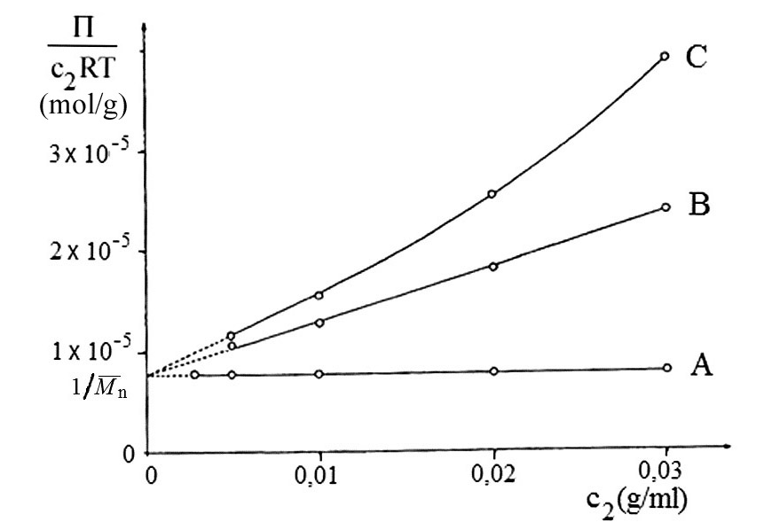
(8)
Grafik Π/c u zavisnosti od c, prema ovoj jednačini, daje karakterističnu pravu liniju sa nagibom 0 (slika , prava A).
Molarna masa M₂ rastvorene supstancije određuje se iz odsečka prave na y osi za c₂ =0.
Samo pri niskim koncentracijama u teta rastvorima Π/c₂ ne zavisi od koncentracije (prava A na slici ).
Pri većim koncentracijama, redukovani osmotski pritisak obično zavisi od koncentracije..
Slika 2. Zavisnost redukovanog osmotskog pritiska od koncentracije c, za poli(metil
metakrilat) u različitim rastvaračima na 20 ºC:
-m-ksilen (prava A) je teta rastvarač (A₂ = 0);
-u 1,4-dioksanu (prava B) postoji pozitivan A₂ dok je A₃ =0;
-za hloroform (kriva C) postoje i drugi i treći virijalni koeficijent.
Zajednički odsečak za c₂ → 0 jednak je
A₂ > 0, A₃ > 0
A₂ > 0, A₃ = 0
A₂ = 0, teta stanje

Slide 21
Pri većim koncentracijama, obično su prisutna značajna odstupanja od idealnosti i grafik Π/c u zavisnosti od c, koji je još uvek prava linija, daje različite nagibe, u zavisnosti od hemijskog sistema (slika 2, prava B). Van’t Hoff-ova jednačina se u tom slučaju modifikuje do:
(9)
gde je A₁ = 1/M₂ prvi virijalni koeficijent, a A₂ predstavlja drugi virijalni koeficijent, koji je mera odstupanja od idealnosti.
U komplikovanom sistemu, pri velikim c, grafik Π/c u zavisnosti od c može da ne bude prava linija (slika, kriva C), i u tom slučaju Van’t Hoff-ova jednačina se mora dalje modifikovati, i tada se osmotski pritisak izražava pomoću virijalne jednačine:
Π = RT (A₁c + A₂ c² + A₃ c³ + ...) (10)
gde je A₁ = 1/M prvi virijalni koeficijent, a A₂ i A₃ su drugi i treći virijalni koeficijent. Virijalna jednačina se može izraziti i u formama:
A₂ > 0, A₃ > 0
(11)
A₂ > 0, A₃ = 0
Г₂ = A₂ M
Г₃ = A₃ M .
A₂ = 0
(12)

Slide 22
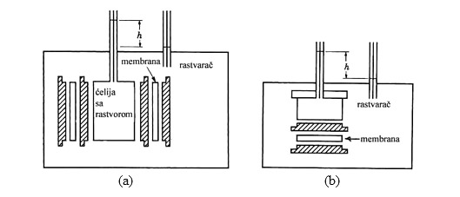
Virijalni koeficijenti A₂, A₃, ... ( ili Г₂ , Г₃, ..) zavise od raspodele molarnih masa rastvorene supstancije, sistema rastvarač- rastvorena supstancija i temperature. Virijalni koeficijenti iza A₃ se obično mogu zanemariti.
Rastvor sa A₂ = 0 zove se teta rastvor, a za polimer se u tom slučaju kaže da je u teta stanju koje se dobija na određenoj temperaturi-teta temperaturi za dati rastvarač, koji postaje teta rastvarač na ovoj temperaturi. Temperatura na kojoj je A₂=0 je teta temperatura, za dati rastvarač.
Osmometri:
statički i dinamički
STATIČKI osmometri
Neke uobičajene membrane su celuloza acetat, celuloza hidrat, celuloza nitrat, poliuretani.
Helfritz-ov
osmometar
Schultz-ov
osmometar
Osmotski pritisak se računa korišćenjem izraza:
Π= ρ₁ g h
gde je ρ₁ gustina rastvarača (izražena u g/cm³ ), g gravitaciona konstanta, 0,981 m/s², h je visina u centimetrima (razlika nivoa rastvora u jednoj cevi i rastvarača u drugoj cevi, slika iznad).

